Slide 1


EVALUASI PENERIMAAN PKB DAN BBNKB BULAN SEPTEMBER 2022
JEPARA, 16 SEPTEMBER 2022

Slide 2
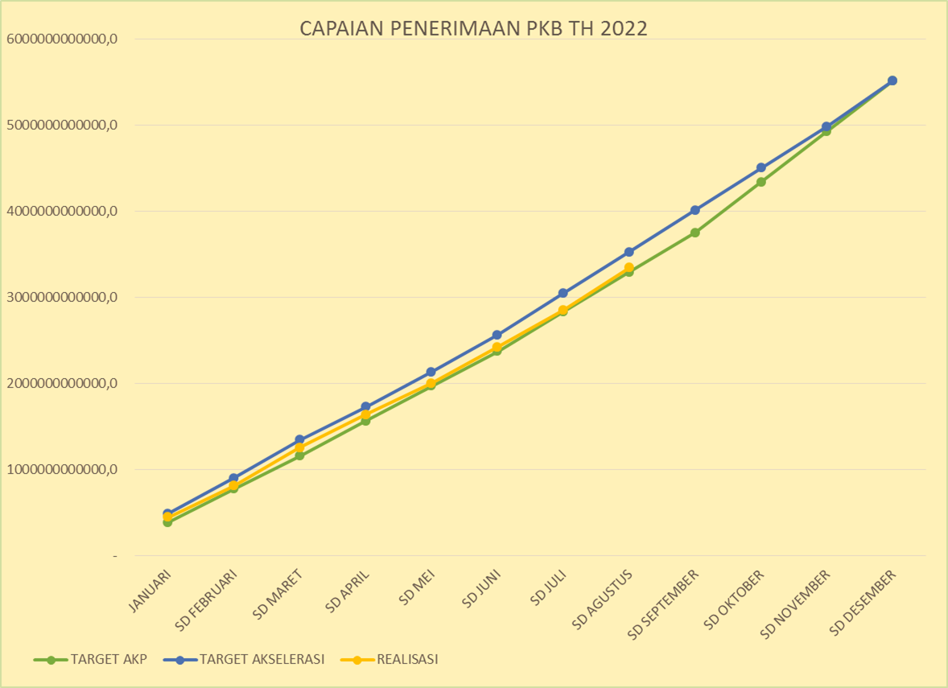
CAPAIAN PENERIMAAN PKB
Per 31 Agustus 2022
Berdasarkan hasil penerimaan PKB sd 31 Agustus 2022 telah mencapai Rp 3,347M (60,62%)
diatas target AKP sebesar Rp 3,294M (59,67%)
NAMUN MASIH DIBAWAH TARGET AKSELERASI s.d. Agustus 2022 sebesar 63,91%.
Target sd bulan September 2022 AKP 68,00%

Slide 3
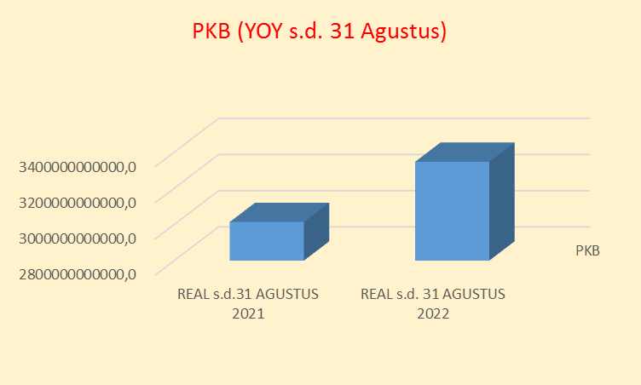
CAPAIAN PENERIMAAN PKB
Per 31 Agustus 2022
REALISASI PKB s.d. 31 AGUSTUS
PADA PERIODE YANG SAMA

Slide 4
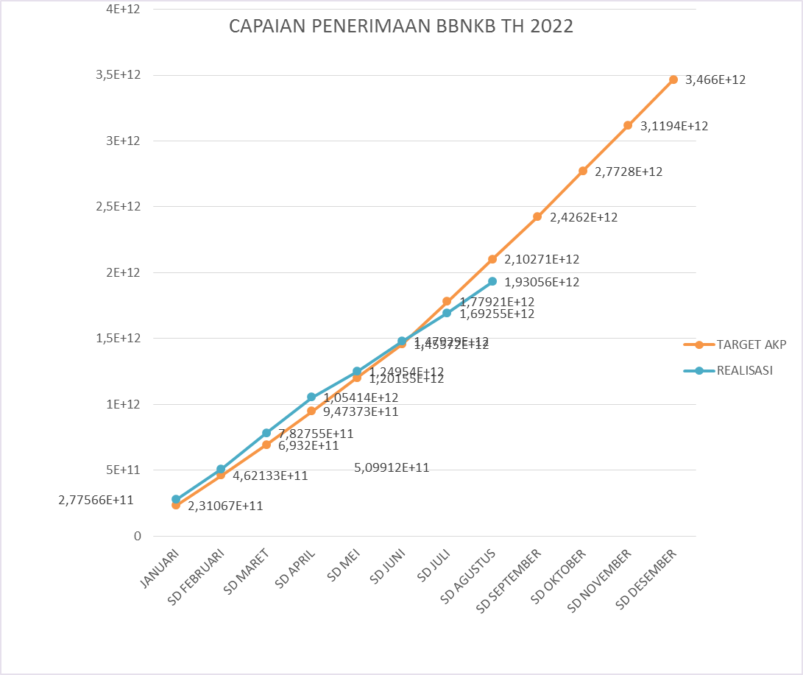
CAPAIAN PENERIMAAN BBNKB
Per 31 Agustus 2022
Capaian penerimaan BBNKB s.d 31 Agustus 2022 sebesar Rp 1.930.M (55,70%) tidak mencapai target AKP s.d 31 Agustus 2022 sebesar Rp2,102M (60,67%)

Slide 5
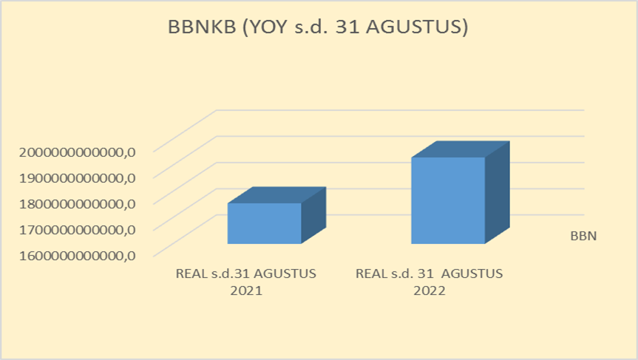
CAPAIAN PENERIMAAN BBNKB
Per 31 Agustus 2022
REALISASI BBNKB s.d. 31 AGUSTUS
PADA PERIODE YANG SAMA

Slide 6
PROGRES PIUTANG
Per 31 Agustus 2022
Progress Pembayaran Piutang PKB (Audited 2021)
Per Tanggal 31Agustus 2022

Slide 7
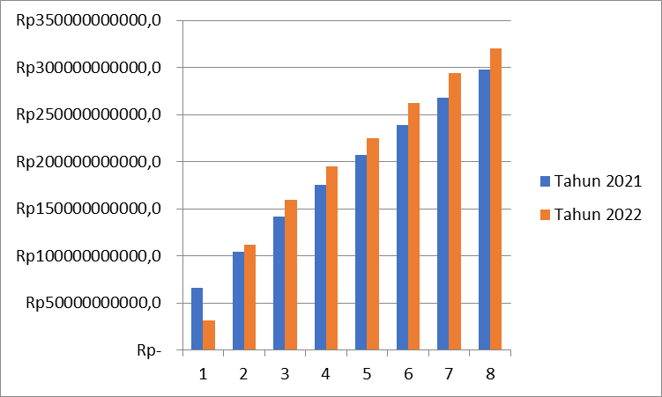
PROGRES PIUTANG
Per 31 Agustus 2022
Diinformasikan pembayaran per 15 september 2022 sudah mencapai sebesar Rp. 345M (16,32 %) dari Tanggal 1 s.d 15 september 2022 sebesar 25M ( efek dari pasal 74 )
Pembayaran Piutang s.d Bulan Agustus 2022 sebesar 15,14% meskipun demikian telah mengalami pertumbuhan 7,71% dibandingkan tahun lalu, akan tetapi untuk mencapai target 34 % masih kurang 18,86% atau (4,7% perbulan) atau 99M perbulannya.
Untuk mencapai target 34% anggaran D2D akan ditambah di perubahan, memprioritaskan penagihan kepada wajib pajak dengan kriteria ( Nama sama, Perusahaan yang mempunyai banyak dan Nominal PKB yang besar )
NB. Diharapkan agar UPPD ( Kasi RPP ) agar melaporkan progres piutang secara harian

Slide 8
PROGRES PIUTANG
Per 31 Agustus 2022
Rekap Door to Door
Bulan Januari – Agustus 2022

Slide 9
PROGRAM PEMBERIAN INSENTIF KEPADA WAJIB PAJAK JAWA TENGAH
Periode 7 s,d 13 September 2022
PEMBEBASAN SANKSI ADMINISTRASI PKB
PEMBEBASAN BBNKB II DALAM dan LUAR PROVINSI
PEMBEBASAN POKOK PKB TUNGGAKAN TAHUN KE LIMA

Slide 10
PROGRAM PEMBERIAN INSENTIF KEPADA WAJIB PAJAK JAWA TENGAH
Periode 7 s,d 13 September 2022
Pembebasan Pokok PKB Tunggakan Tahun ke 5
7 s.d 13 September

Slide 11
PROGRAM PEMBERIAN INSENTIF KEPADA WAJIB PAJAK JAWA TENGAH
Periode 7 s,d 13 September 2022
Pembebasan BBNKB II Dalam dan Luar Provinsi
7 s.d 13 September

Slide 12
PROGRAM PEMBERIAN INSENTIF KEPADA WAJIB PAJAK JAWA TENGAH
Periode 7 s,d 13 September 2022
Pembebasan Sanksi Administrasi PKB
7 s.d 13 September

Slide 13
MATUR NUWUN
JEPARA, 16 SEPTEMBER 2022

Slide 14
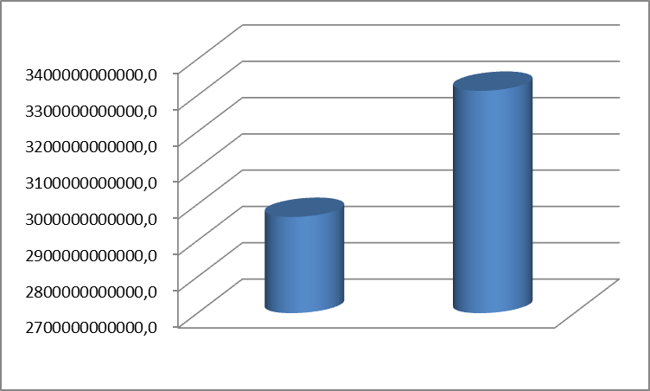
CAPAIAN PENERIMAAN PKB
Per 31 Agustus 2022
PERBANDINGAN PENERIMAAN PKB BASIS POTENSI
S.D. AGUSTUS TAHUN 2021 DAN TAHUN 2022
3.312.709.638.675
2.965.064.573.025
2021
2022
s.d Agustus
s.d Agustus

